Slide 1
Строки, пробитые пулей…

Slide 2
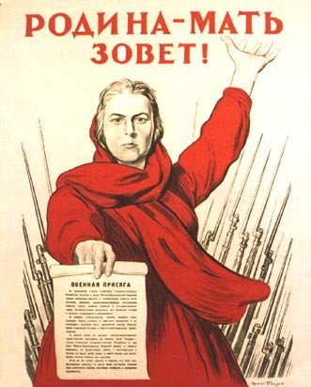

Slide 3
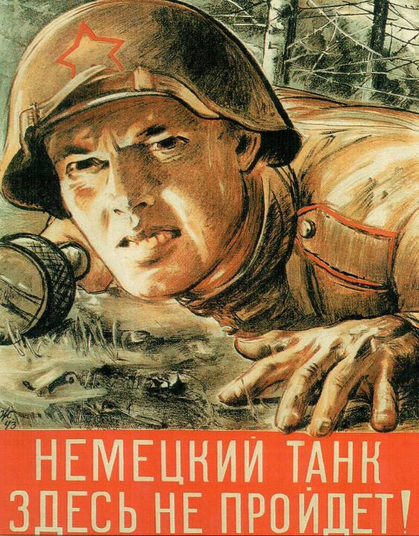

Slide 4
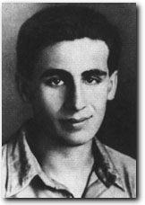
Павел
Давыдович
Коган
(1918—1942)
Русский советский поэт романтического направления.
Родился 4 июля
1918 года в Киеве.
Погиб в боях под Новороссийском
23 сентября 1942 года

Slide 5
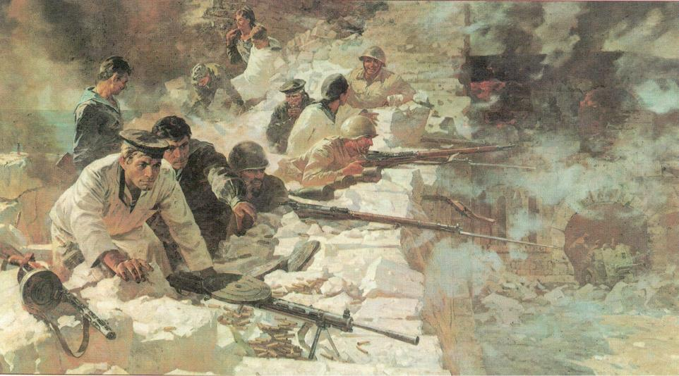
Н.С. Присекин. Севостопольцы. Год 1941-й. 1982

Slide 6
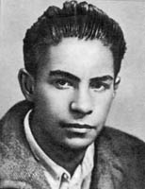
ВСЕВОЛОД ЭДУАРДОВИЧ БАГРИЦКИЙ
(1922 - 1942)
Родился Одессе в семье известного советского поэта.
Погиб 26 февраля 1942 года в маленькой деревушке Дубовик Ленинградской области, записывая рассказ политрука.

Slide 7
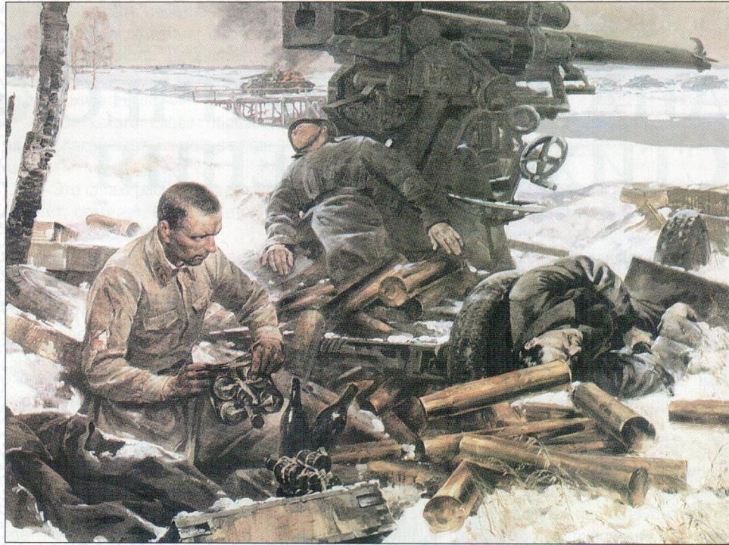

Slide 8
Никола́й Петро́вич Майо́ров
(20 мая) 1919 — 8 февраля 1942) — русский поэт.
Родился в деревне Дуровка Сызранского уезда Симбирской губернии в крестьянской семье. С десяти лет жил в городе Иваново. В 1937 году поступил на философский факультет Московского государственного университета. С 1939 года одновременно учился в Литературном институте им. М. Горького, занимался в поэтическом семинаре Павла Григорьевича Антокольского.
В октябре 1941 года ушёл добровольцем на фронт. Был политруком пулемётной роты 1106-го стрелкового полка 331-й дивизии. Погиб на фронте у деревни Баранцево Смоленской области.
Погиб в 1942 году. .

Slide 9
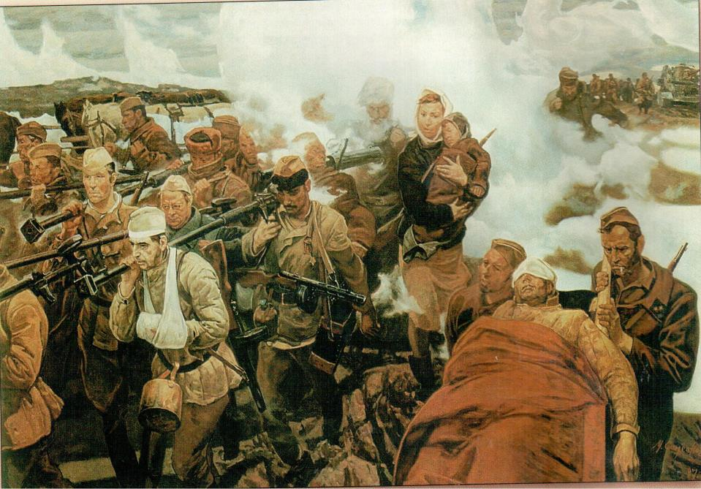
М.И. Самсонов. В боях за Отчизну. 1987

Slide 10
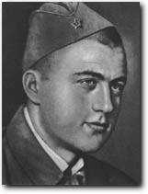
Михаил Кульчицкий
(1918-1942)
Родился в 1919 году в Харькове.
С первых дней Великой Отечественной войны в армии.
Погиб под Сталинградом в январе 1943 года.

Slide 11
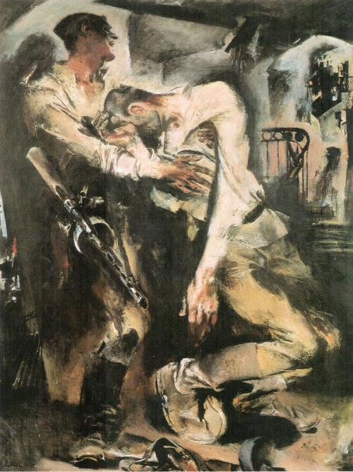
Е.Е. Моисеенко. Победа. 1970-1972

Slide 12
Владислав Леонидович Занадворов
Уральский поэт.
Родился он на берегах Камы, в Перми.
Погиб под Сталинградом в ноябрьских боях 1942 года. Было ему в ту пору всего 28 лет.

Slide 13
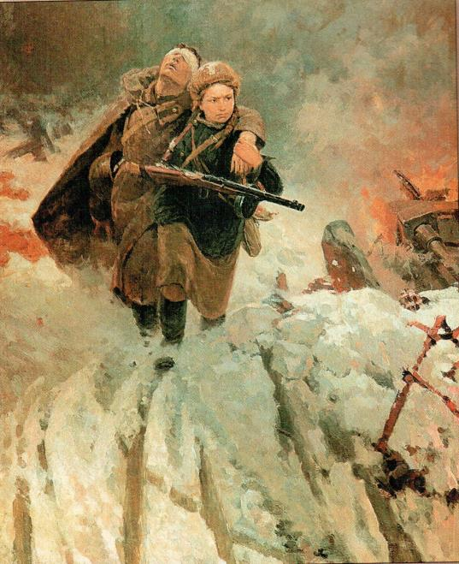
М.И. Самсонов. Сестрица. 1954

Slide 14
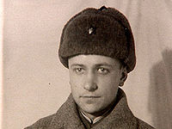
Семён Петрович Гудзенко
( 1922-1953)
. В 1941 году добровольцем ушёл на фронт, в 1942 был тяжело ранен. После ранения был фронтовым кор-респондентом.
Умер от ран, полу- ченных на войне.

Slide 15
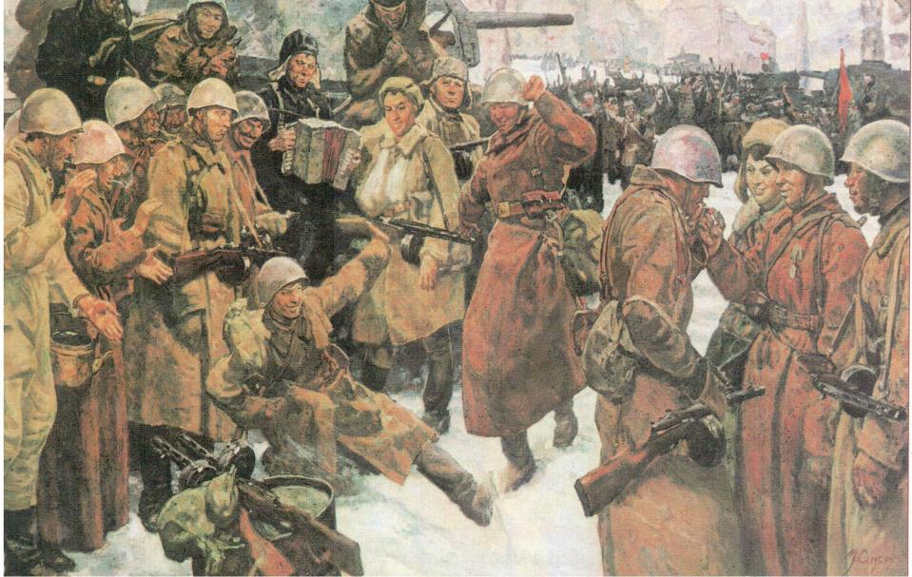
М.И. Самсонов. Бойцы Сталинграда. 1983

Slide 16
Георгий Кузьмич Суворов
Родился в 1919 г. в Хакасии.
Погиб в дни наступления войск Ленинградского фронта, при форсировании реки Нарвы, 13 февраля 1944 г. в звании гвардии лейтенанта.

Slide 18
Презентацию к мероприятию «Строки, пробитые пулей» составила учительница русского языка и литературы
МОБУ СОШ с. Ермекеево Галиуллина Гузэль Кабировна

